Slide 1
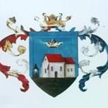
Tiszabökény
Pál Szabolcs
Marozsi Sándor Máté
Info-13

Slide 2
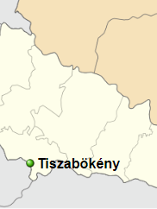
Elhelyezkedés
Tiszabökény (ukránul: Тисобикень [Tiszobikeny], korábban Бобове [Bobove]) falu Ukrajnában, Kárpátalján, a Beregszászi járásban.
Nagyszőlőstől 20 km-re délnyugatra, Beregszásztól 25 km-re délkeletre a Tisza bal partján fekszik. 1971-ben Tiszafarkasfalvával egyesítették, korábban Tiszapéterfalvához tartozott.
Tiszabökény jelenleg még négy faluval egyetemben – Forgolány, Tivadar, Tiszafarkasfalva, Péterfalva – a Péterfalvai Polgármesteri Hivatal közigazgatása alá tartozik. Lakosainak száma összesen 5200 körüli a friss adatok szerint.

Slide 3
Története
A falu nevét 1230-ban Buken néven említette először oklevél. A falu a Tiszahát egyik legrégibbnek tartott települése, melyet az írásos adatok elsőként említettek Ugocsa megye kisnemesi falvai közül. 1230-ban Farkas nevű szerviense kapott itt földet II. András királytól. A Farkas család a Bökényi családdal állt rokonságban, és ő volt Farkasfalva alapítója is.
1910-ben 866, túlnyomórészt magyar lakosa volt. A trianoni békeszerződésig Ugocsa vármegye Tiszántúli járásához tartozott 2600 lakosából 2550 magyar nemzetiségű.

Slide 4
Népesség
Tiszabökény felekezeti megoszlása:
református
ortodox
görögkatolikus
római katolikus
Emellett emelkedik a Jehova tanúi híveinek száma.

Slide 5
Látnivalók
Református temploma (korábban római katolikus templom) 13. századi, az árvizek és pusztítások miatt többször átépítették. A 18. század első felében állították helyre mai formájában, ekkor készült kazettás famennyezete is. Karzatát 1876-ban építették.
Fa haranglábja a templom előtt áll. 2011. július 3-án hálaadó istentiszteletet tartottak a tiszabökényi református templomban, abból az alkalomból, hogy felépült a nyolcszáz éves egyház új haranglábja. Kis harangját 1795-ben öntötték.
Impozáns látvány a falu pár éve (2002–2005 között) épített ortodox temploma.
Tiszafarkasfalva településrészben, a Fogarassy-kastélyban látható a Tiszaháti Tájmúzeum, a kárpátaljai magyarság egyetlen szabadtéri néprajzi múzeuma.

Slide 6
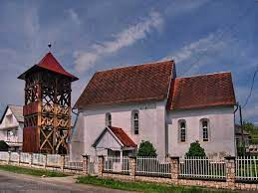
Református templom

Slide 7
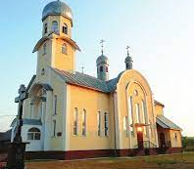
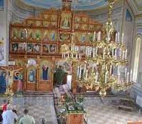
Ortodox templom

Slide 8
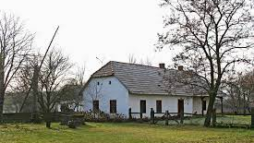
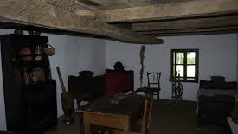
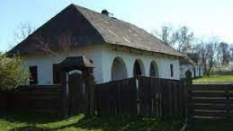
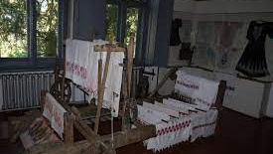
Múzeum

